Slide 1

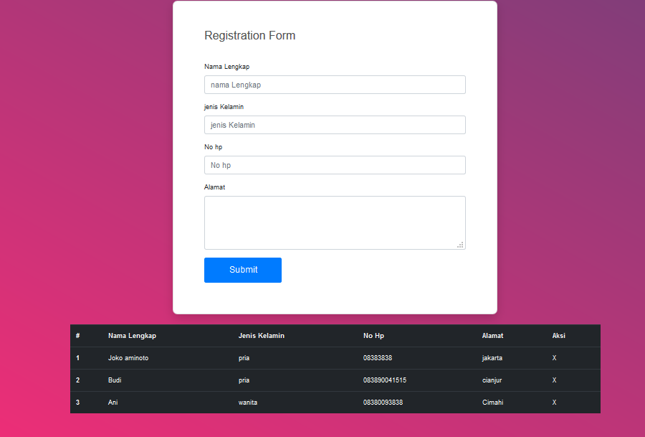

EXERCISES 2

Slide 2
EXERCISES 2
Isi data form tersebut dan ketika di klik button submit data akan masuk ke dalam table yang ada di bawah
Dan data akan tersimpan ke dalam Localstorage
Perintah ke 3 ketika di klik icon X maka data akan terhapus

